Slide 1
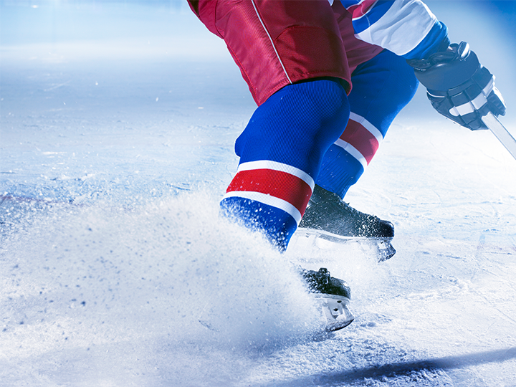

Välkomna till OVR-utbildning!

Slide 2

OVR – Online Venue Report
OVR Lighter
U9-U11, Flickor B, C. Endast lägga in laguppställning, öppna och stänga matchen. Inga resultat
U12, Flickor A. Som ovan med tillägg att lägga in utvisningar. Inga resultat
OVR Light
U13-U16, Damjunior, J18/J20 div 1 och lägre, Senior div 2 och lägre
OVR
J18/J20 Regional (f d Elit), Senior div 1 och högre. Tillägg till OVR Light: Vem som sköt/Tekningsstatistik/Plus minus

Slide 3
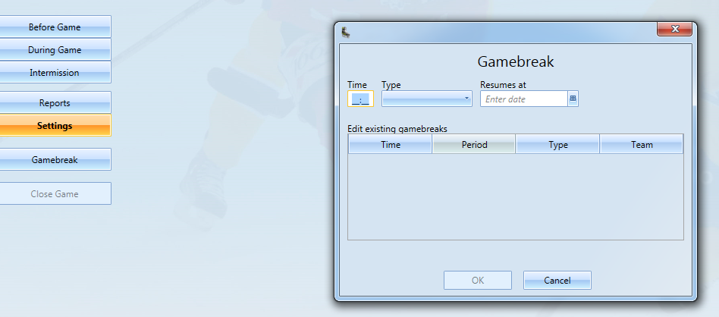
Before Game – Fylls i innan match start
During Game – Rapportering/Protokoll under match
Intermission – Mellan perioderna och efter match, MV statistik etc
Reports – Rapporter för utskrift
Settings
Gamebreak – Används om man behöver informera om fördröjning av matchstart , broken ice etc.
Notes:
Gå igenom de olika ”knapparna” på vänster sida samt visa Gamebreak

Slide 4
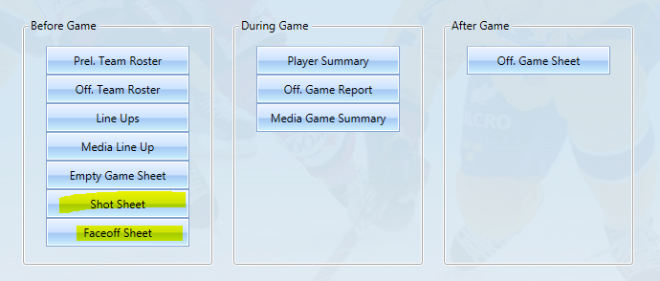
Reports – alla utskrifter på en plats

Slide 5
Innan matchstart

Slide 6
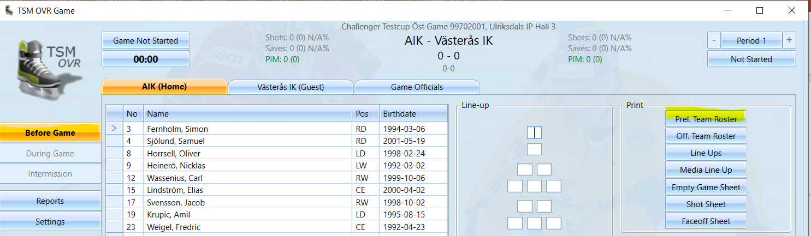
Förbered dokument innan match – Prel Team Roster
Prel Team Roster – till lagen för att fylla i matchens laguppställning
Notes:
Visa i OVR hur man lägger in,
Byt nummer
Lägg till spelare
Head coach
Captain, ass
Game officials

Slide 7
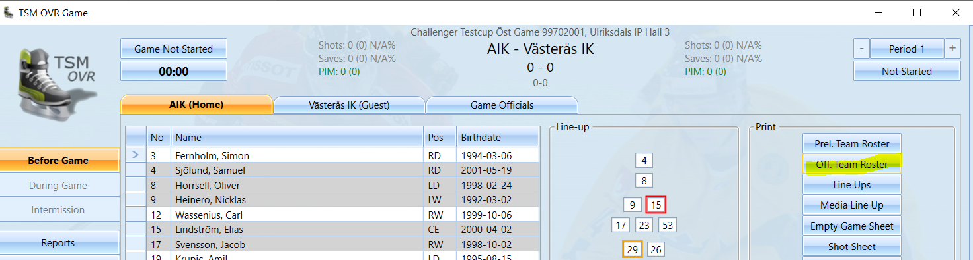
Förbered dokument innan match – Off. Team Roster
Official Team Roster – för underskrift av respektive lag
Notes:
Visa i OVR hur den ser ut samt linjerna för underskrift. Nu ska de lägga in vilken mv som börjar

Slide 8
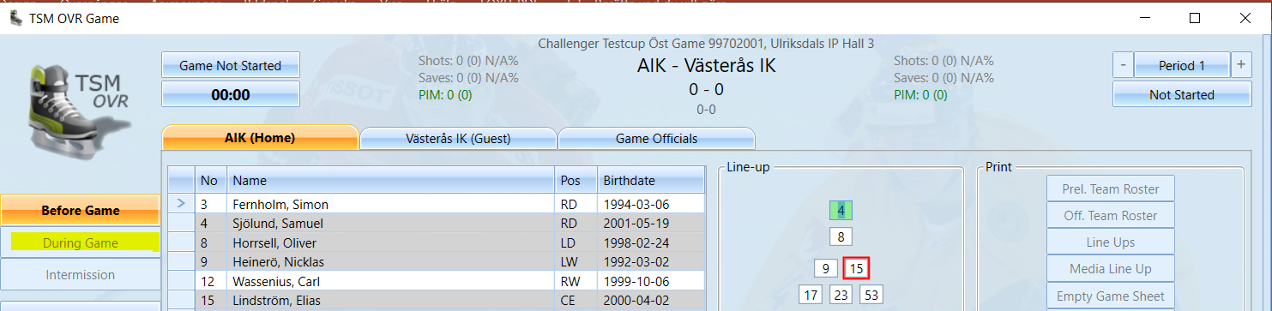
Förbered dokument innan match – Off. Team Roster
När de skriver under markerar de vilken mv som startar, lägg sedan in detta i OVR
Skriv ut på nytt, lämna en kopia till respektive lag, domare och speaker
Notes:
Visa i OVR hur den ser ut samt linjerna för underskrift. Nu ska de lägga in vilken mv som börjar.
Om inte During Game är ”upplyst” – matchen kan inte startas, varför? Mv inte markerade, domare är inte inlagda, eller head coach

Slide 9
Förbered dokument innan match – Off. Team Roster
Krav på info innan match kan startas
  Startande målvakt i varje lag
  Lagkapten i varje lag
  Minst en Head coach
  Minst en domare
Byta tröjnummer
Lägga till saknad spelare
Publicera rapport
Notes:
Visa i OVR hur den ser ut samt linjerna för underskrift. Nu ska de lägga in vilken mv som börjar.
Om inte During Game är ”upplyst” – matchen kan inte startas, varför? Mv inte markerade, domare är inte inlagda, eller head coach

Slide 10
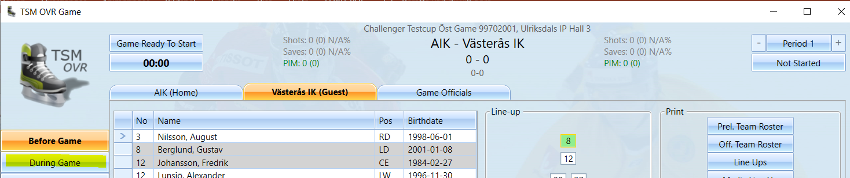
Förbered dokument innan match – Off. Team Roster
När allt är klart är ”During game” markerat så man kan öppna matchen
Notes:
Visa i OVR hur den ser ut samt linjerna för underskrift. Nu ska de lägga in vilken mv som börjar.
Om inte During Game är ”upplyst” – matchen kan inte startas, varför? Mv inte markerade, domare är inte inlagda, eller head coach

Slide 11
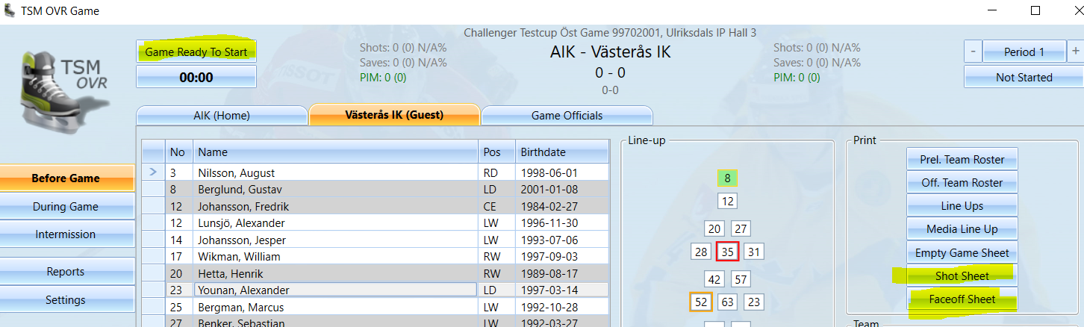
Förbered dokument innan match – till sekretariatet
Förbered dokument till båsfunktionärerna
Laguppställning (Shot Sheet = spelare i nummerordning uppskattas av speaker)
FO & Shot Sheet – (Gäller ej OVR Light)

Slide 12
Under match

Slide 13
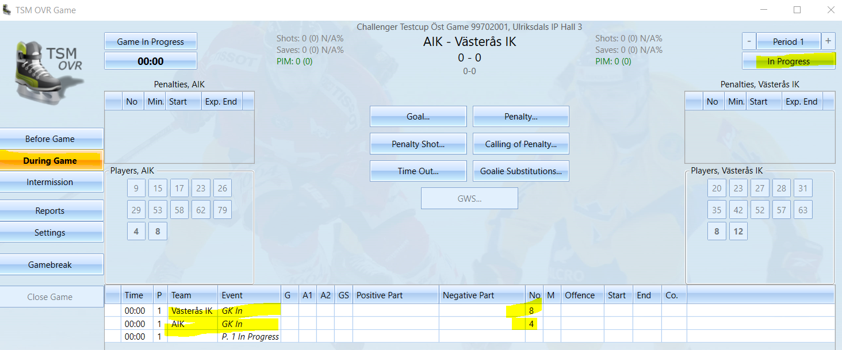
During game
Notes:
När domaren släppt pucken - ändra från ”Not started” till ”In Progress”
Kolla att det är rätt mv som är på isen i båda lagen

Slide 14
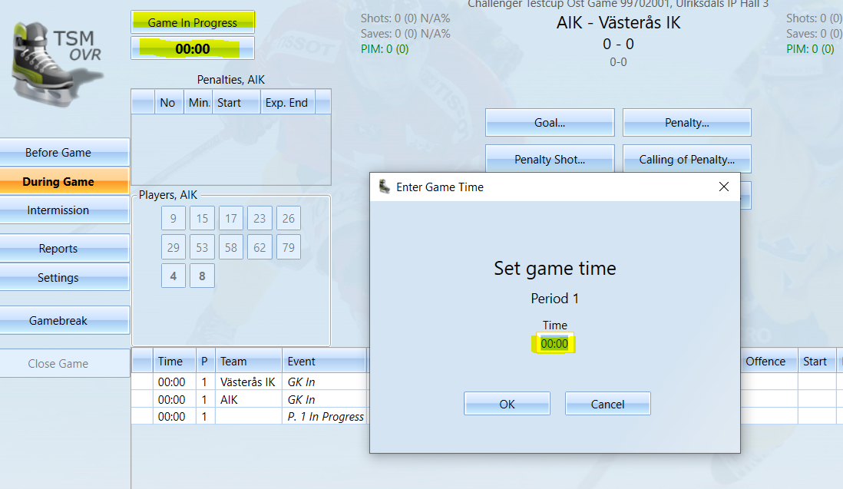
Uppdatera matchtid
Notes:
Om inget händer – uppdatera varannan var tredje minut.
Om ingen uppdatering av tid på 5 min blinkar siffrorna i rött

Slide 15
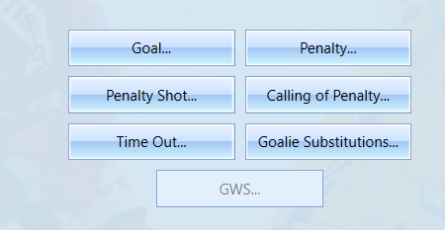
Mål, Utvisning, Straffslag,
Time out, Byte av målvakt

Slide 16
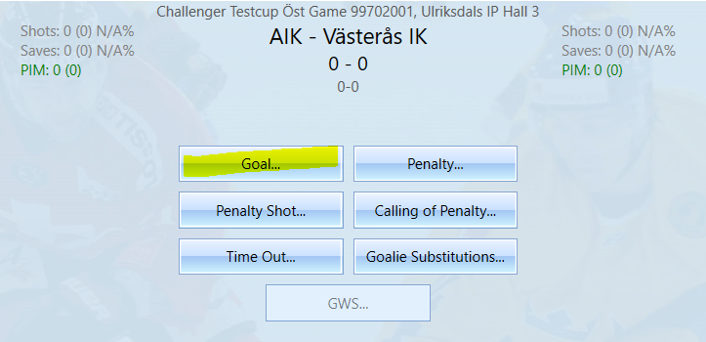
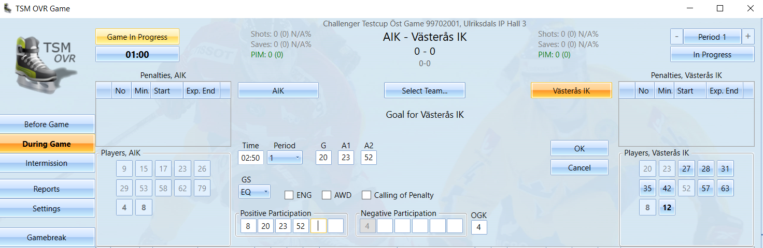
Mål

Slide 17
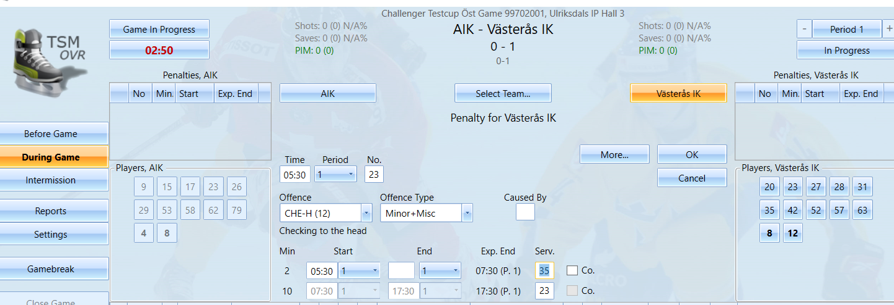
Utvisning
Nr 23 utvisad för ”Checking to the head”. Straffet är 2 min + 10 min personligt. 2 minutersutvisningen
sitts av av nr 35 som skrivs in under ”Serv”. Detta för att om AIK gör mål blir man fulltaliga igen men nr 23
ska sitta ytterligare 10 min.

Slide 18
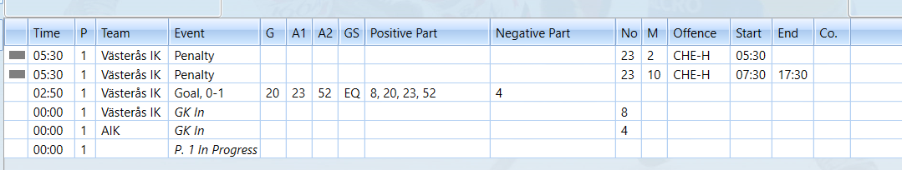
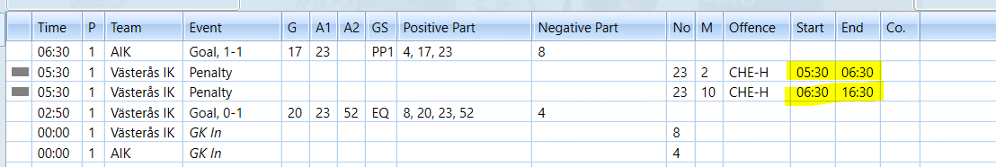
I OVR ser det ut så här:
Om det blir mål ändras tiden

Slide 19
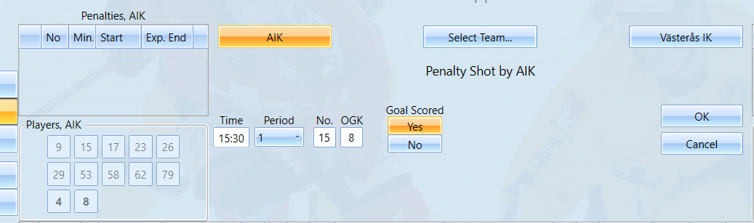
Straffslag – Penalty shot

Slide 20
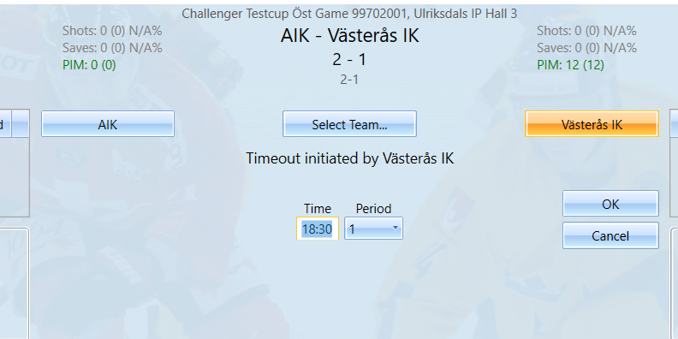
Timeout

Slide 21
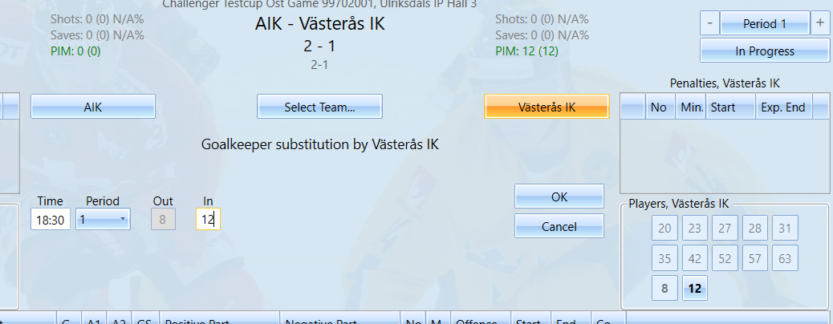
Byte av målvakt – Goalie substitutions

Slide 22
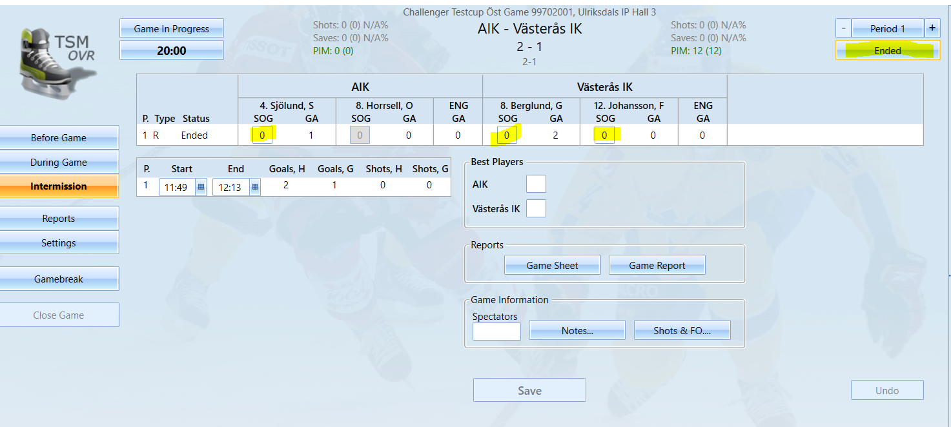
Periodslut
Ändra till ”Ended” under Period 1. Då kommer man till denna ”Intermission” – fyll i skotten på respektive målvakt. OBS! Här har Västerås bytt mv = lägg in respektive skott på rätt mv

Slide 23
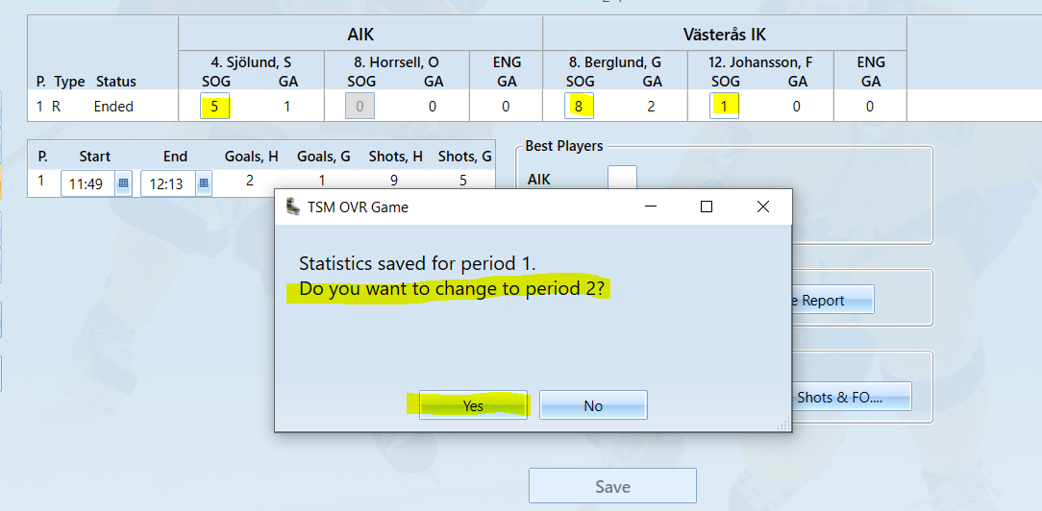

Slide 24
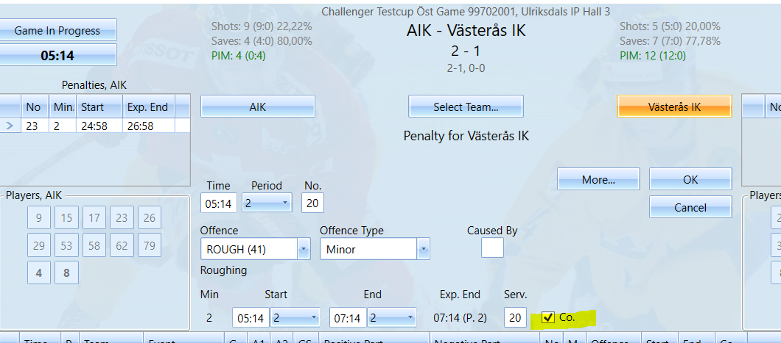
Dubbelutvisning - kvittad
Lägg in utvisningen för AIK, markera Co-rutan. Tryck på ”More” – lägg in Västerås utvisning och markera Co-rutan

Slide 25
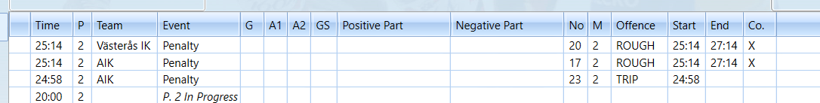
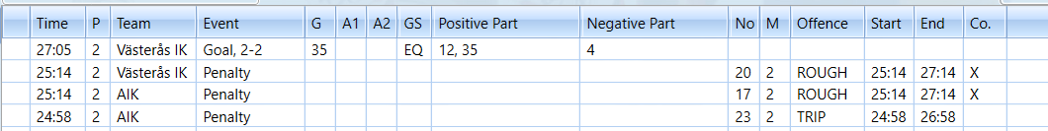
Kvittad utvisning – så här ser det ut
Mål av Västerås 7:05. AIKs första utvisning är slut och systemet lägger automatiskt in sluttiden
Notes:
Om ett av lagen gör mål 7:05, kommer någon spelare ut? Om inte, varför?

Slide 26
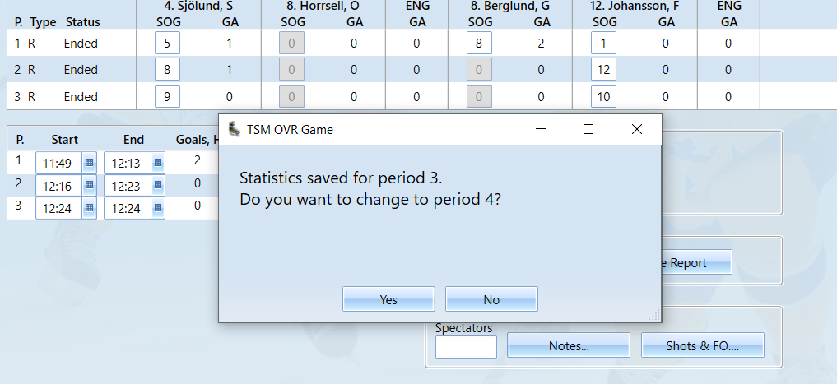
OT – Overtime (om man har det)
Period 3 är slut och när man lagt in periodens målvaktsstatistik.
Har man Overtime är det lika med period 4

Slide 27
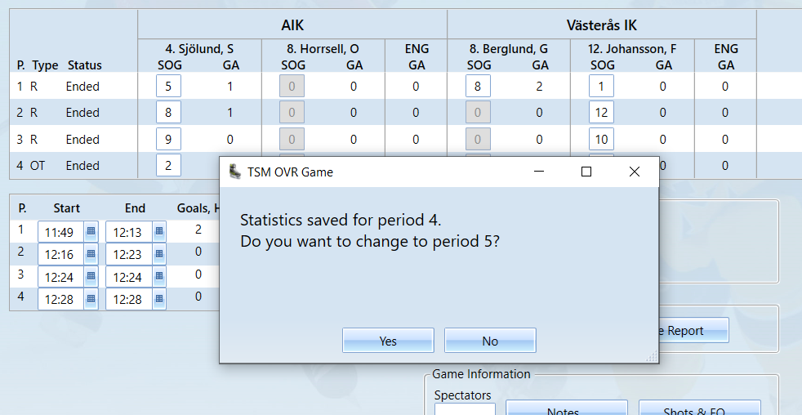
GWS – Game Winning Shot
Game Winning Shot = period 5

Slide 28
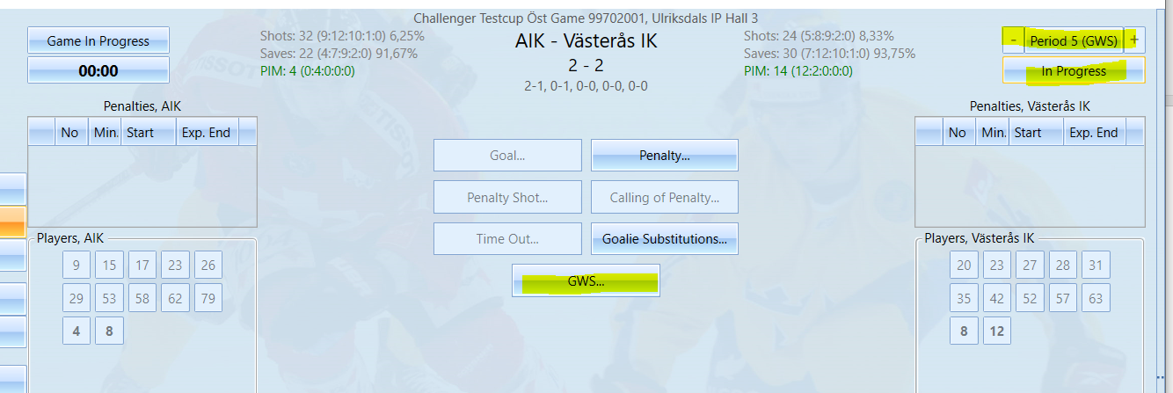
GWS

Slide 29
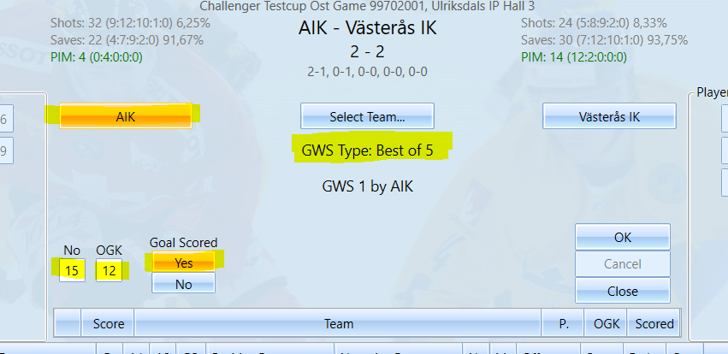
GWS – bäst av 5
Markera laget som lägger straff
Kolla att det är rätt mv som ligger inne, ändra annars till rätt nr
Goal Scored? Yes eller No

Slide 30
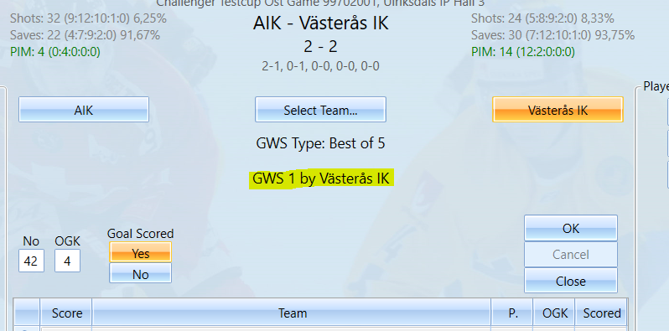
Systemet ändrar automatiskt till nästa lag som ska lägga straffen

Slide 31
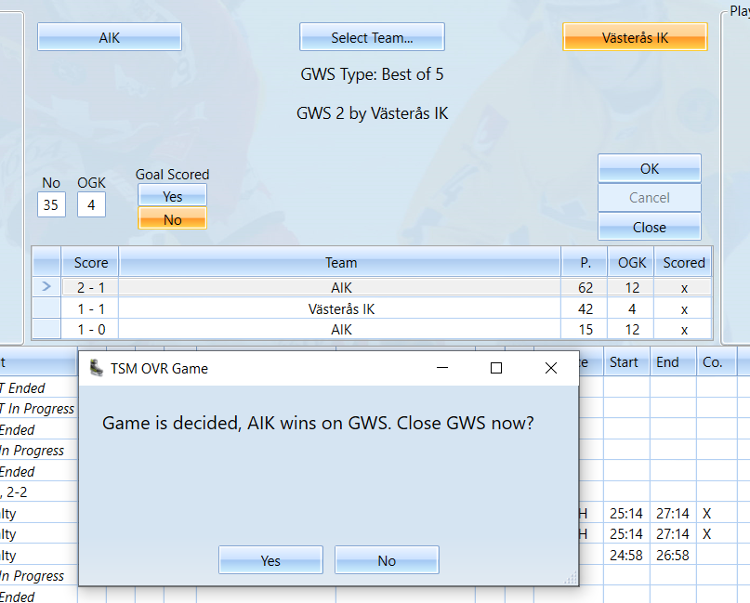
GWS

Slide 32
Efter match

Slide 33
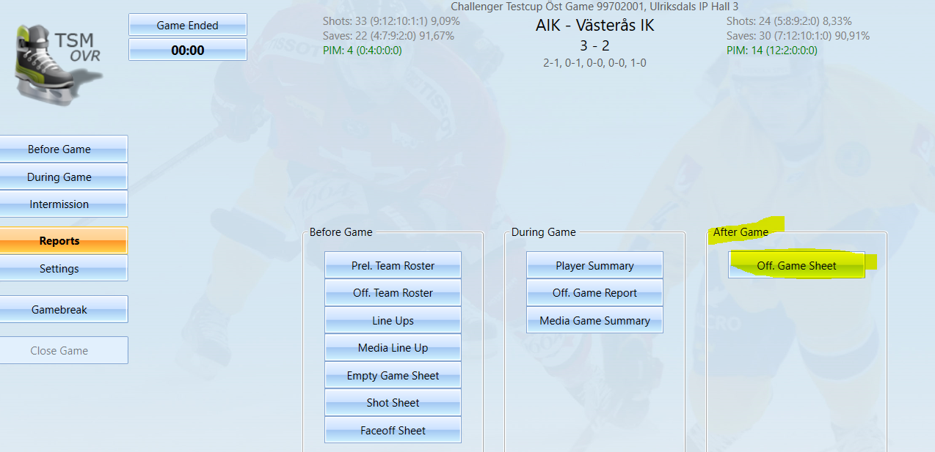
När matchen är slut gå till ”Reports” och skriv ut ”Off. Game Sheet”
Domaren ska skriva under innan man kan avsluta matchen (för OVR ska ”Shot sheet” och ”Faceoff Sheet” fyllas i)
Om domaren har godkänt och skrivit under – ändra matchen till ”Final score”

Slide 34
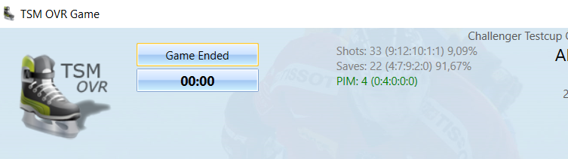
Final score
Ändra till ”Final score” där det nu står ”Game ended”

Slide 35
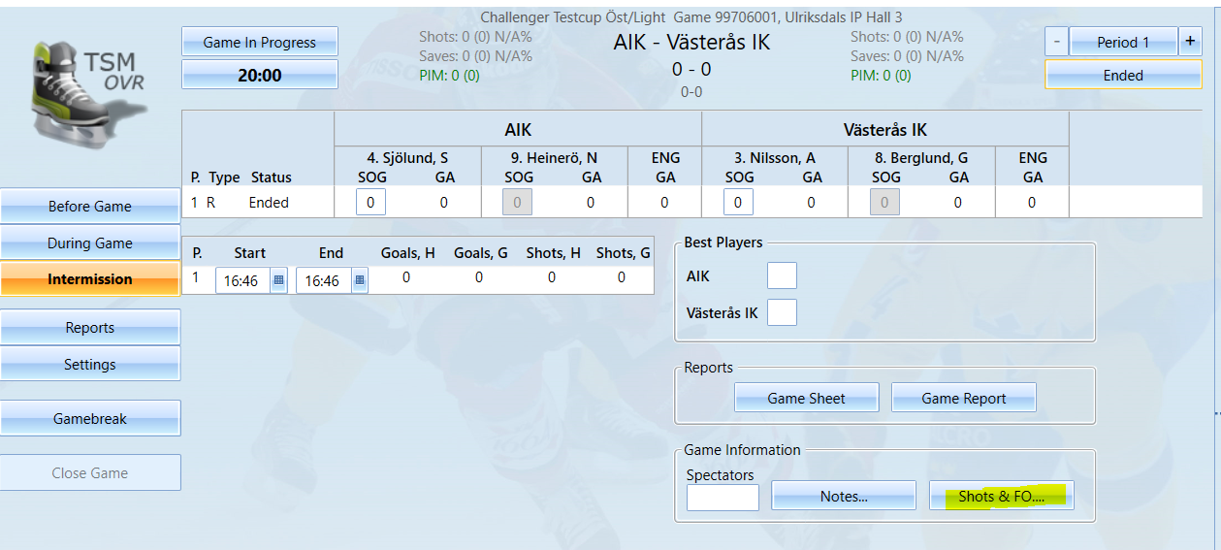
OBS!!!! Fyll i Shot Sheet och Faceoff Sheet innan du avslutar match med Final Score.
Gäller ej OVR Light

Slide 36
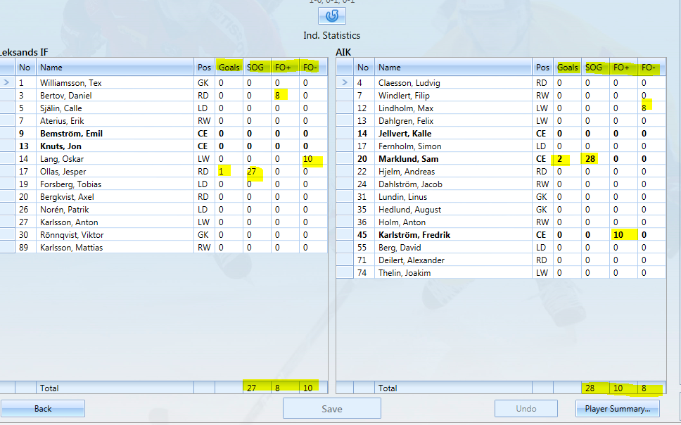
Gäller ej OVR Light
Registrera Shoot and Faceoff statistik

Slide 37
Appendix

Slide 38
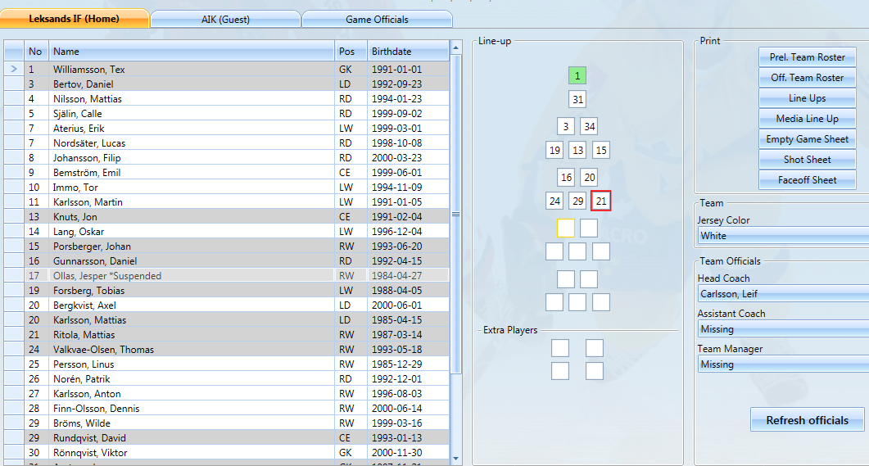
Steg 1. Fyll i enligt ifyllt Prel Team Rosters från lagen – se nästa sida … lägga till spelare etc
Steg 2. Obs! startande målvakt registreras efter att Off. Team Roster signerats av båda lagen
Fyll i Line-up – Obligatoriskt markera C + AC + Head Coach – verifiera Jersey Color – Senare lägg till startande målvakt när Off Team Roster är undertecknat av båda lagen inte innan.

Slide 39
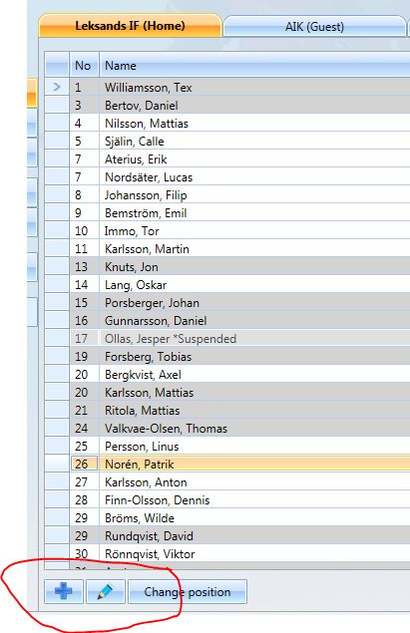
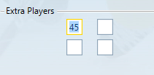
Lägga till spelare som inte finns med i listan på laget.
Använd + knappen enligt bild till höger. Skriv in minst 3 första bokstäverna på efternamn. Krockar spelar nummer med ett existerande ändra nummer genom att höger klicka på spelare – ändra spelar nummer.
Extra spelare:
Ska man lägga in Extra spelare till höger måste man även lägga till position – fyll i numret högerklicka välj därefter position..
När man är klar lägg till C och A genom att högerklicka på spelaren välj sedan Captain + Ass Captain.

Slide 40
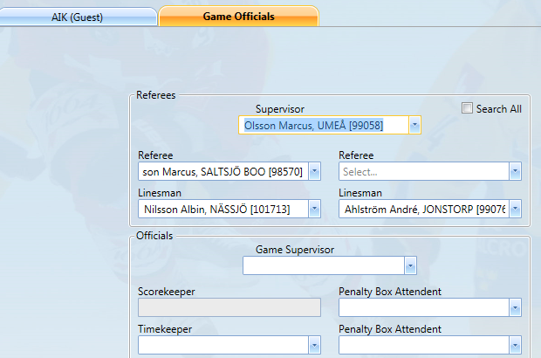
Game Officials fliken– Här ser ni vilka domare som är bokade för matchen – ev. ändringar kan ske – ändra vid behov

Slide 41
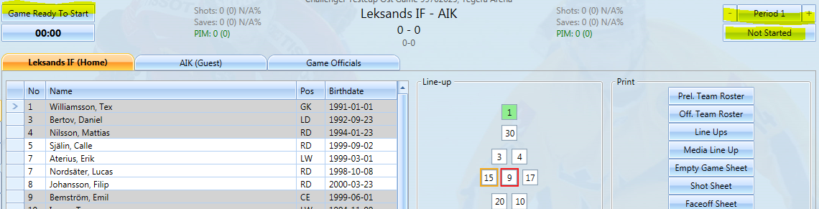
Starta match – Till höger markera Not Started knappen och välj ”In progress” (perioden startas)

Slide 42
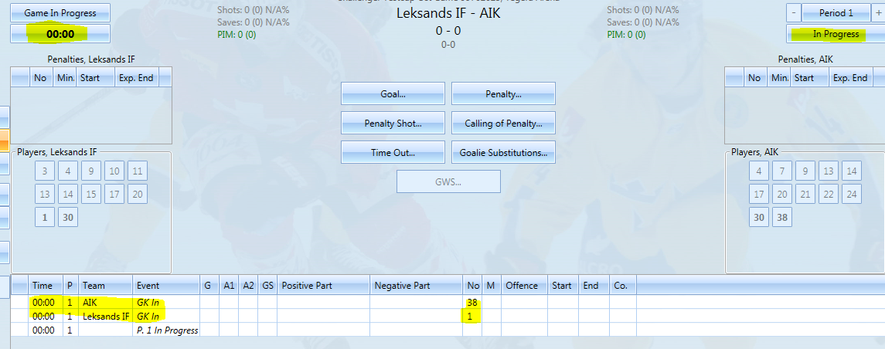
Matchen nu startad ”In Progress” markera samma knapp när du vill avsluta perioden
Verifiera att startande MV Nr. Stämmer – ändra vid behov
Uppdatera tiden under Game in Progress – klicka på tiden och uppdatera under match
Registrera händelser under match

Slide 43
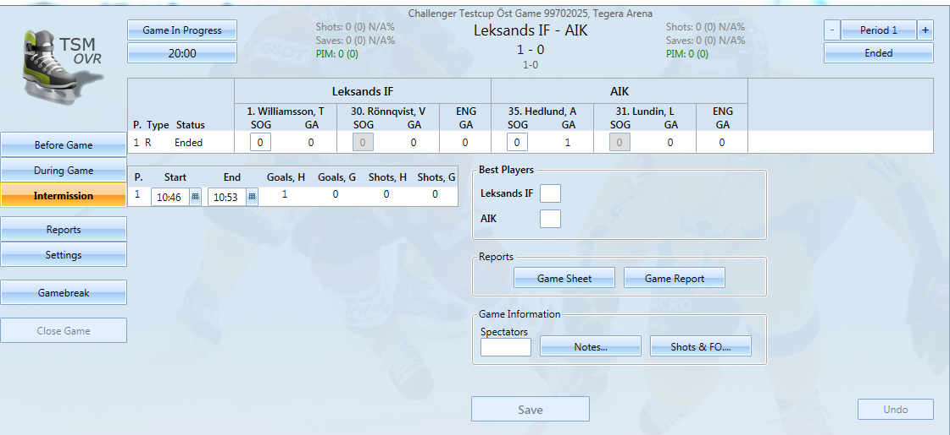
Avsluta Period – ändra status till Ended

Slide 44
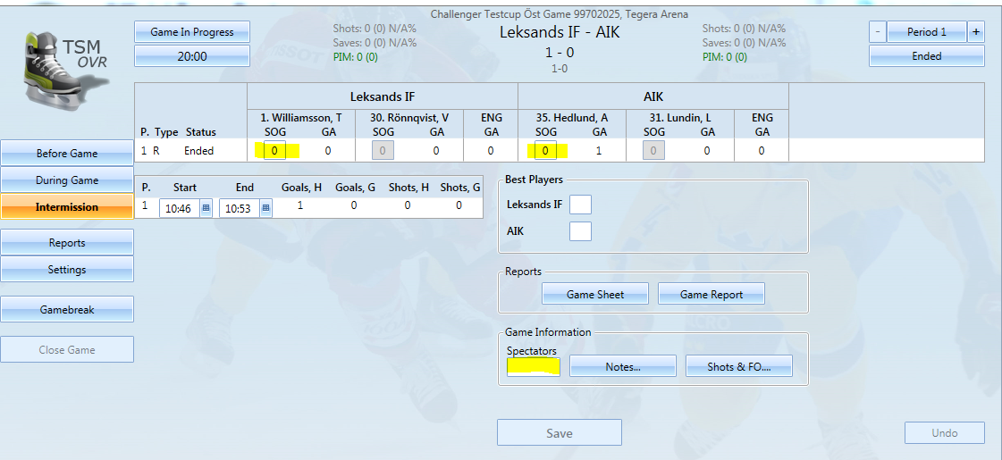
Fyll i MV statistik efter period x är avslutad samt ”spectators” – Välj spara när du är klar
Game Information- Notes här kan du rapportera skada ex. om någon spelare råkar ut för en större skada där man bör rapportera till förbundet för ev. försäkringsärenden

Slide 45
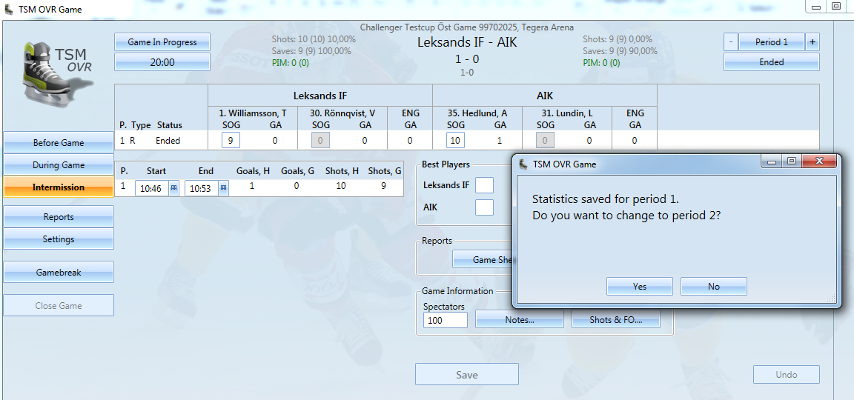
Ser allt ok ut – svara ”Yes ” ändra till period 2 – välj sedan In Progress när du startar nästa period

Slide 46
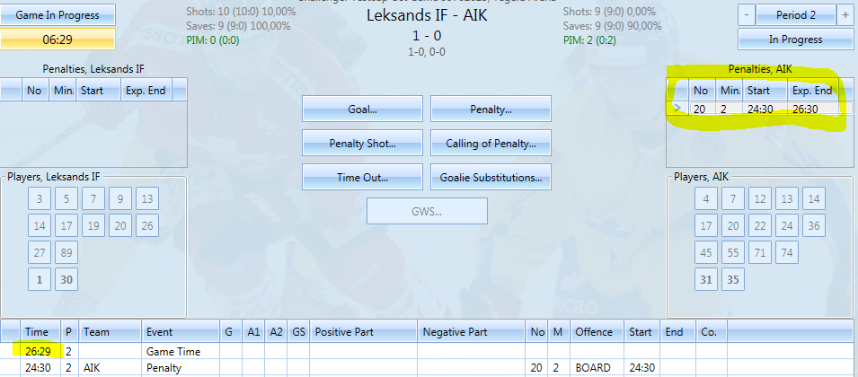
Fyll i aktuell tid kontinuerligt under Game In Progress till vänster.
Till höger visas pågående utvisning för AIK.

Slide 47
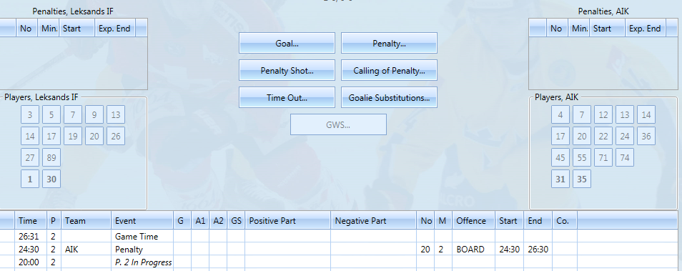
Under match kan man ändra en händelse genom att markera händelsen – höger klicka – välj edit.

Slide 48
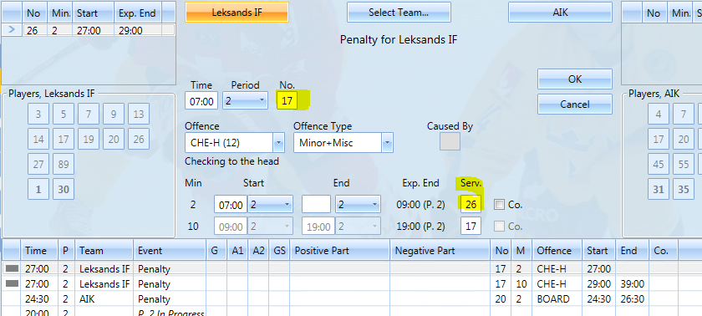
Exempel. Utvisning 2+10 samt rapportering spelare som sitter av 2min utv. ”Serv”

Slide 49
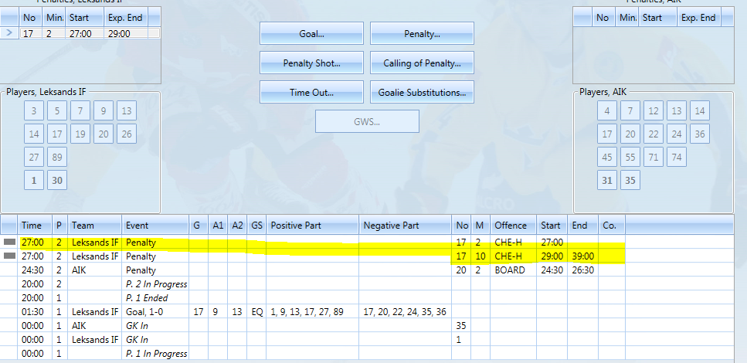
Exempel på föregående rapportering ….

Slide 50
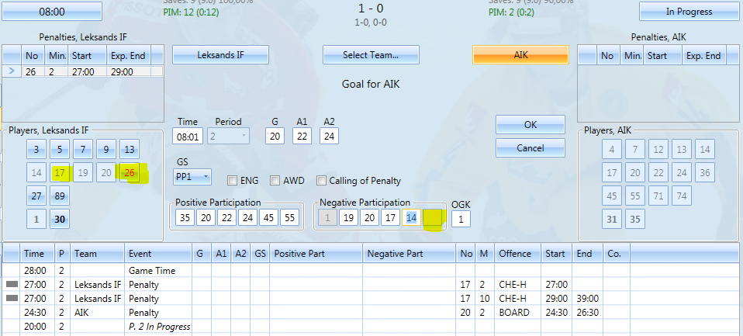
Exempel. Målrapportering (målskytt samt assist A1, A2)
Obs! +/- participant avser bara OVRrapportering ej OVR Light

Slide 51
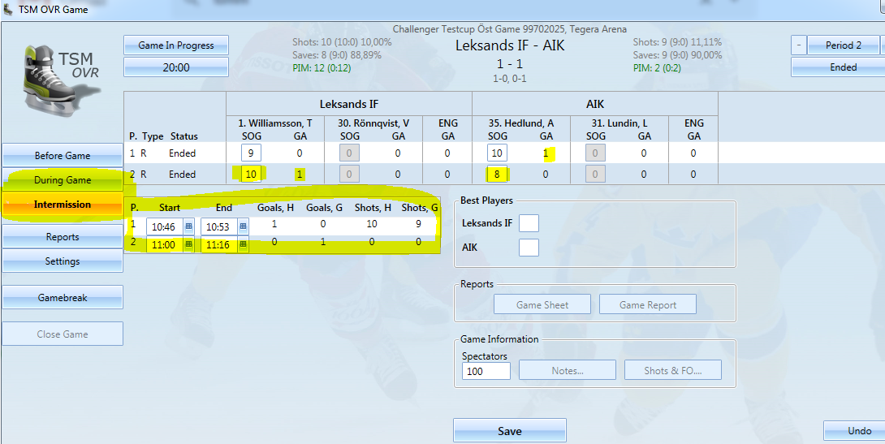
Exempel. Under Intermission finner du MV statistik etc som fylls i efter avslutad period/match

Slide 52
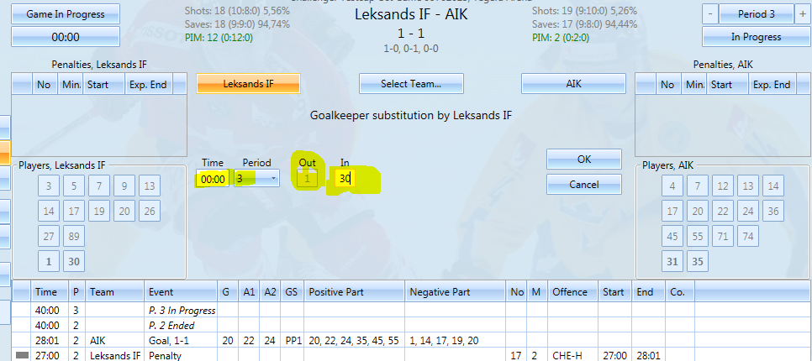
Exempel. Registrera Goalkeeper in/out

Slide 53

Exempel. Registrera Time Out

Slide 54

Exempel. Registrering Straff

Slide 55

Verifiera och fyll i skottstatistik på målvakterna

Slide 56
Official Game report lämnas till Domare för underskrift direkt efter avslutad match.
Lämna Official Game report för signering innan ni fyller i enligt nedan låt inte domarna vänta på registreringen nedan.
Nedan gäller ej OVR Light.
Statistik FO & Shoot sheet registreras under tiden eller efter man fått undertecknat från domare inget domarna behöver granska i protokollet . Statistiken ska vara klar innan match avslutas med Final Score – Därefter kan man inte utföra några ändringar utan att kontakta OVR Supporten på förbundet.

Slide 57

Final Score – Efter domarna signerat rapporten, övrig statistik registrerats.
Stäng matchen genom att ändra status till Final Score –
Markerade Game Ended ändra status till Final Score.

Slide 58
När matchen är avslutad och Final Score markerats kan man inte göra några ändringar.
Skulle det finnas behov av ändringar kontakta OVR supporten på förbundet. Endast de kan ändra efter det att matchen är stängd och i status Final Score.
Kan vara så att ni får ett samtal från OVR teamet på förbundet om de ser några avvikelser.
Därför viktigt att den som kör OVR loggar in med sitt personliga användar-ID.

